Slide 1
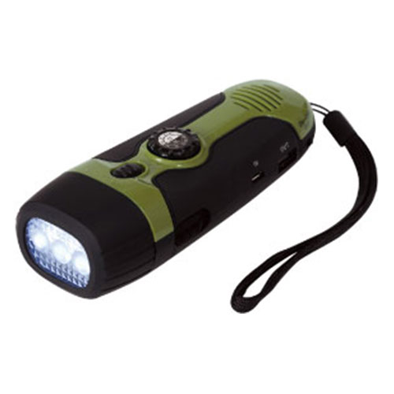
【提案書】
ダイナモ多機能ラジオライト
特徴
手動で蓄電できる上USB接続でスマホなどへの給電も可能な多機能LEDラジオライトです。警報音ブザーも付いているため声を出せない状況でも居場所を知らせられる優秀な防災グッズ。
商品写
納期
納期スペース
仕様
素材：ABS・ポリスチレン・PVC
サイズ：55×40×145mm
包装：化粧箱入
備考：本体・USBケーブル×各1
お見積
お見積りスペース

